Slide 1
近期工作汇报
陈羿伟

Slide 2
论文理解
论文标题：Deep reinforcement learning for de novo drug design
论文理解：
利用已有的170万种生物活性分子，用RL来生成未出现过的分子。对于生物分子使用SMILES strings来描述，生成器用stack-GRU构成，输出字符table全概率。预测器是一个单层的LSTM网络，给输入的序列打分，作为reward。然后就是训练一个RL框架，生成器用来生成具有一定化学性质的框架，然后给预测器打分，最后使用policy gradient最小化训练loss，就是最大化reward的概率得分。

Slide 3
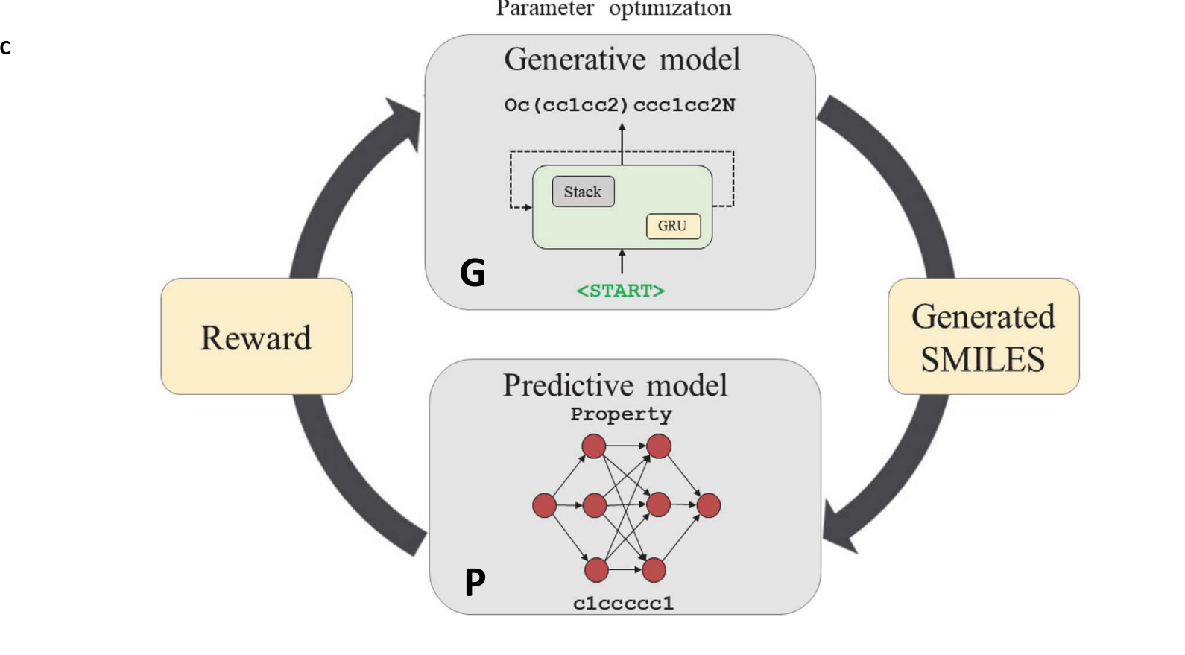
工作流程

Slide 4
数据处理
这次的数据处理用到了JAK2和SMILES等用于生成分析序列的工具，把数据库中的分子处理成字符串形式便于训练模型。
最后为了验证整个RL框架的有效性，将输出的SMILES string进行了很多方面的效果评估，都是用一些现成的独立工具，和网络的训练没有关系，属于生物学的范畴，没有深入的去了解

Slide 5
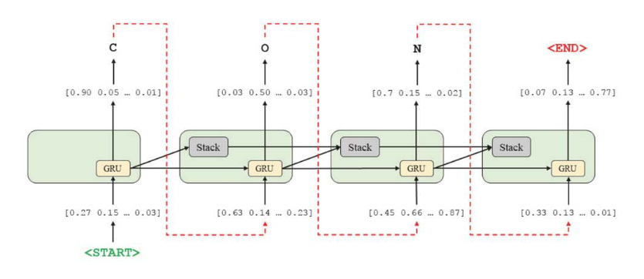
模型训练
预训练150万的SMILES序列，来学习序列的特征
生成阶段：生成器参数不更新，前缀字符作为输入，连续预测字符排列，相当于做评估，RL阶段会使用Policy Gradients更新
在训练中，作者还验证了用栈优化的作用，还得出了生成出的分子与数据库中的分子有着低重复的性质

Slide 6
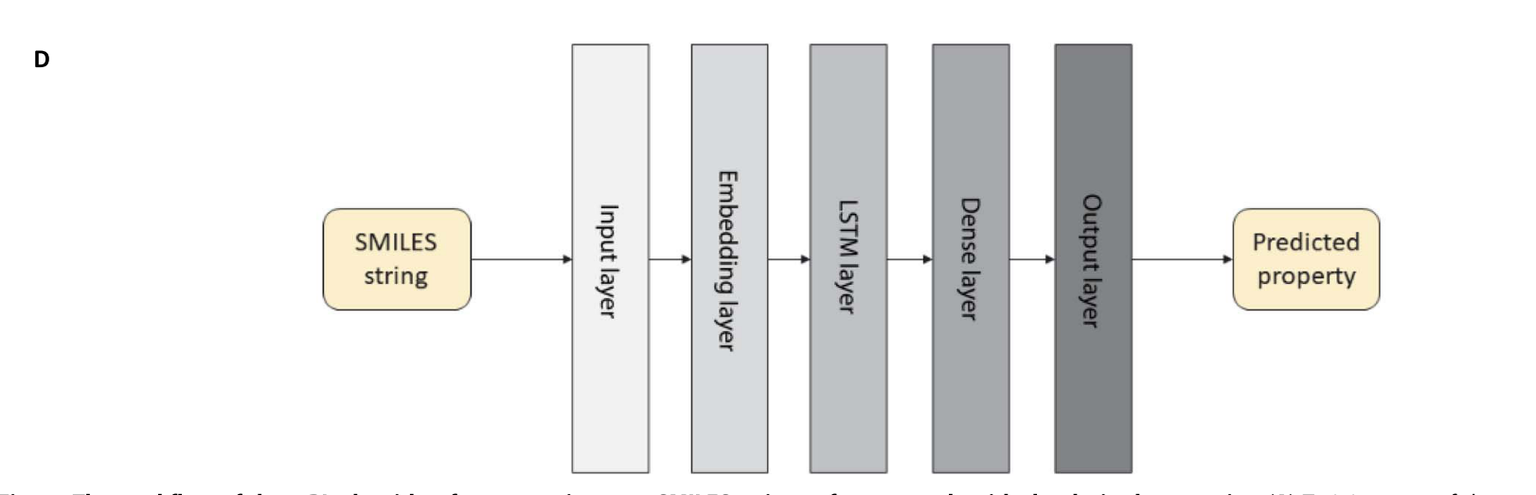
模型训练
网络结构是一个单层的LSTM网络，从ont-hot输入->低维embedding层->LSTM层->全连接层，最后得到一个归一化的值作为reward。
这个reward值在RL环节中用来对生成器不断地进行调整

Slide 7
模型训练
RL训练环节就是把刚刚两个模型放在一起训练，使用policy gradient最小化训练loss，来得到目标序列。

Slide 8
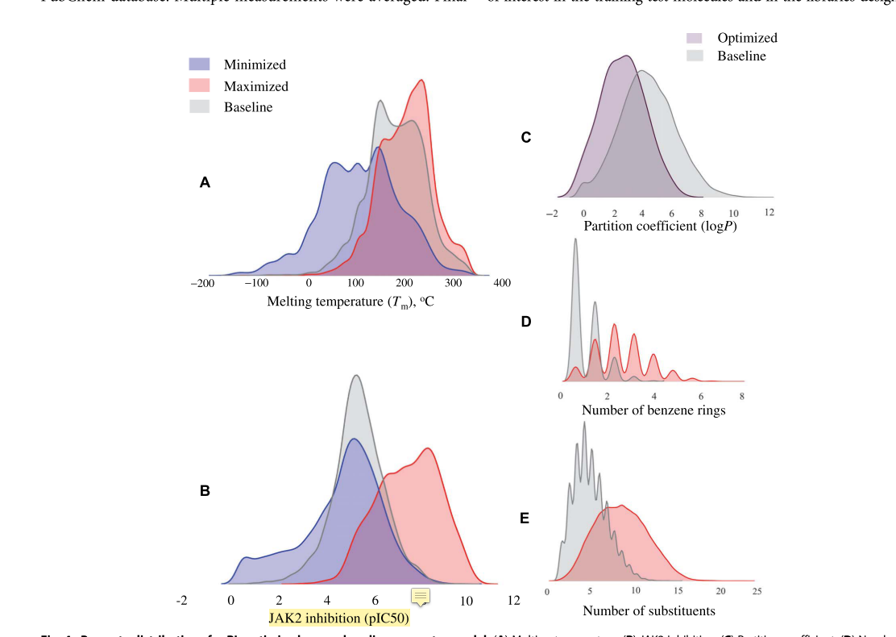
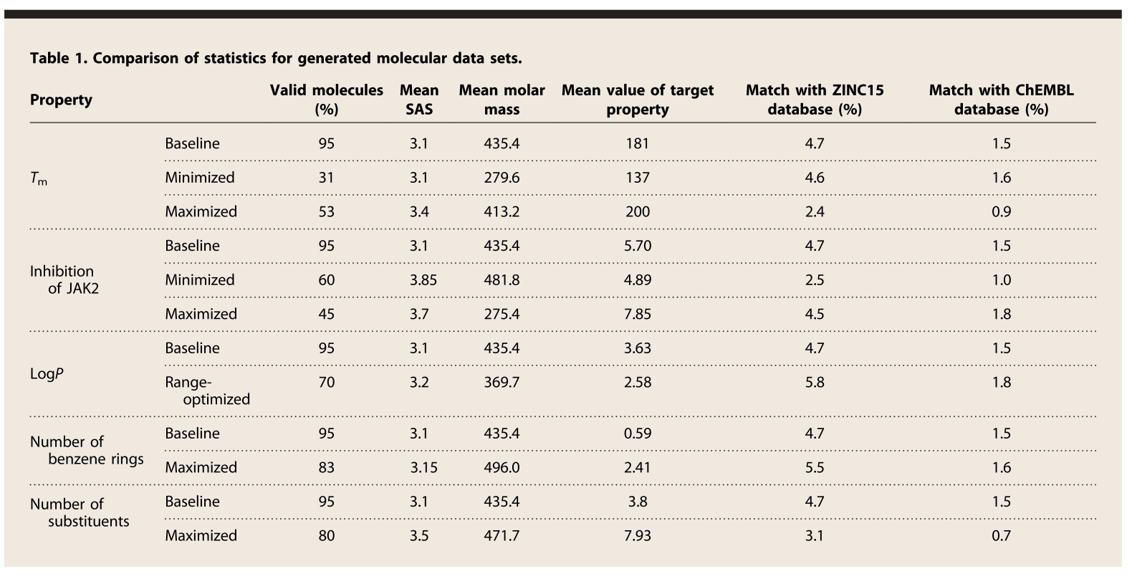
试验结果

Slide 9
实验结果
试验结果全是生物术语，总结一下就是生成地生物分子具有目标特性，而且是现有库中没有的分子，可以认为效果非常好

Slide 10
思考
用RL做药物生成是一个非常新颖的思路，大多数论文都是用GAN或者GNN来做的，但我仔细想了一想GAN和RL其实也有很多的相似之处，制约RL的应该是如何找到一个比较好的reward函数，以及在train的时候如何避免局部最优的问题。而用GAN的话辨别器本质上就是训练一个二分类的模型，可能比较容易train吧
然后原计划是自己实现一下模型的，由于家里的各种事情和电脑的缘故搁置了，但是数据集和相关的demo都已经找到并大致的阅读过了，之后会自己做一下的。

